Slide 1
Sort
Dr. Seung Chul Han
Dept. Computer Engineering
Myongji University

Slide 2
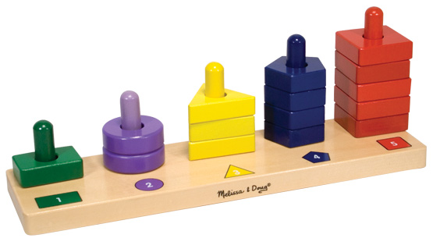
Sort
정렬
주어진 집합의 원소들을 순서대로 나열
컴텨에서 가장 많이 사용
Heap, selection, bubble, tree, insertion, merge, shell, radix, quick etc.

Slide 3
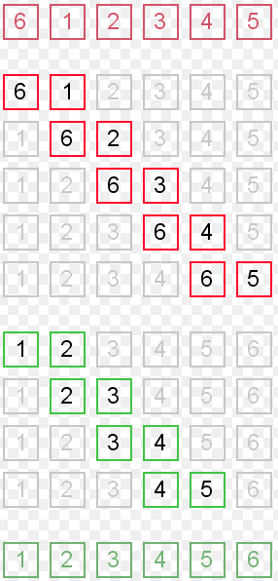
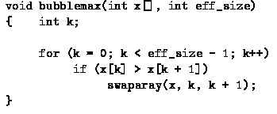
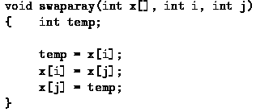
Bubble Sort
이웃한 2원소를 정렬
최악의 경우 n²회 swap: O(n²)

Slide 4
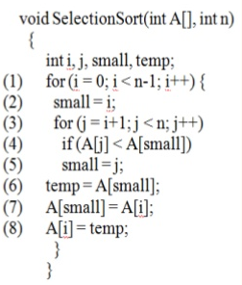
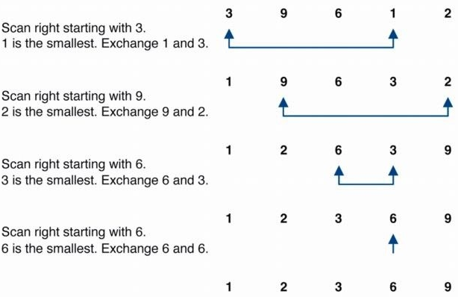
Selection Sort
k번째h smallest 찾기
최악의 경우 n²회 swap: O(n²)

Slide 5
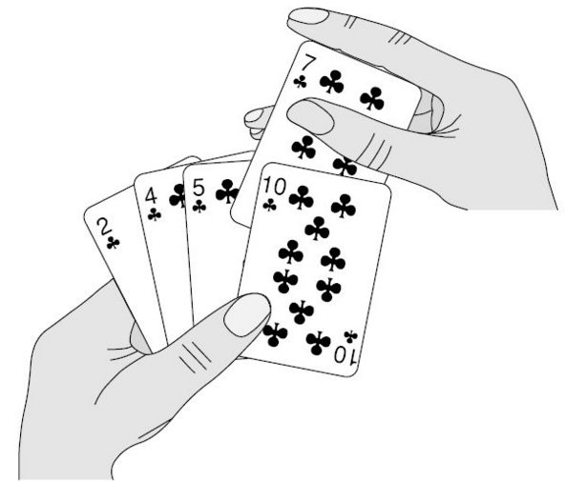
Insertion Sort
한 원소를 최대한 왼쪽으로

Slide 6
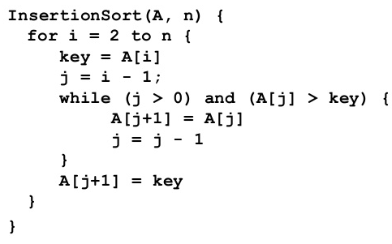
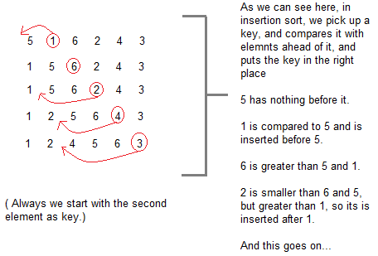
최악의 경우 n²회 swap: O(n²)

Slide 7
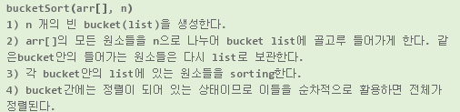
Bucket Sort
데이터가 uniform distribute일때 유용

Slide 8
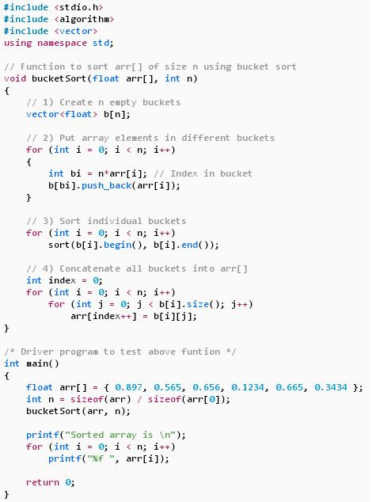
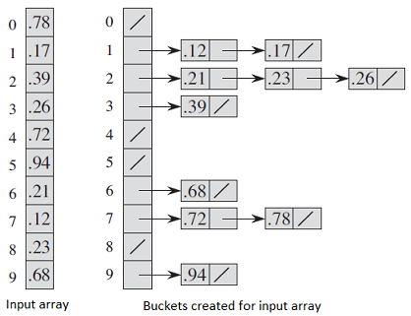

Slide 9
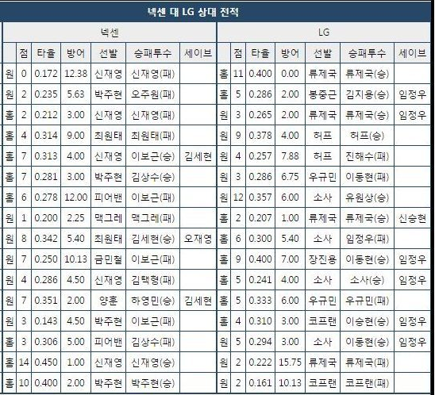
Practice

Slide 10
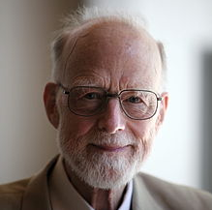
Quick Sort
Sir Tony Hoare, 1959
가장 많이 사용
최악은 O(n²)이지만, 평균O(nlogn)

Slide 11
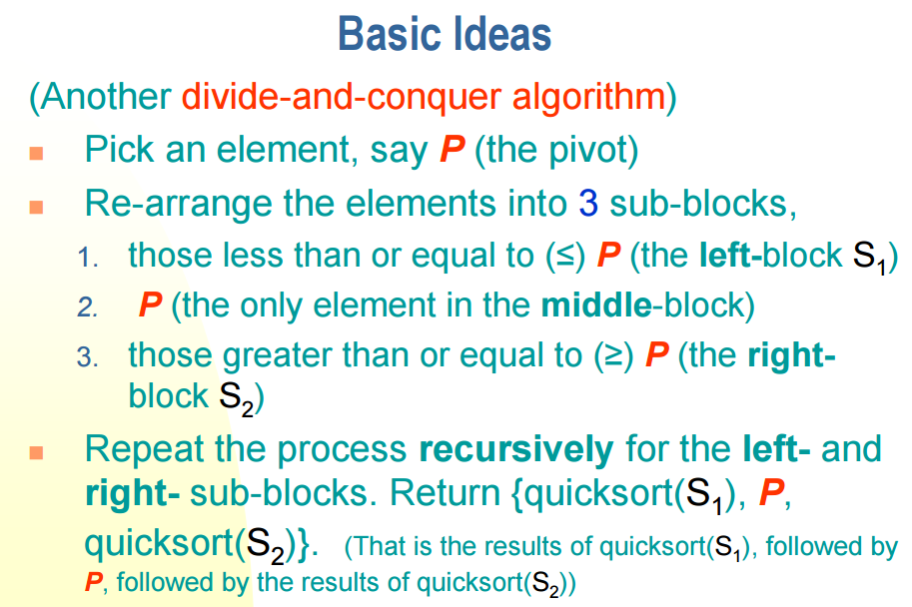

Slide 12
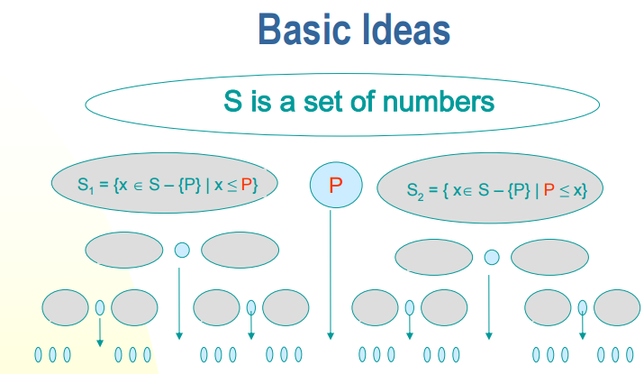

Slide 13
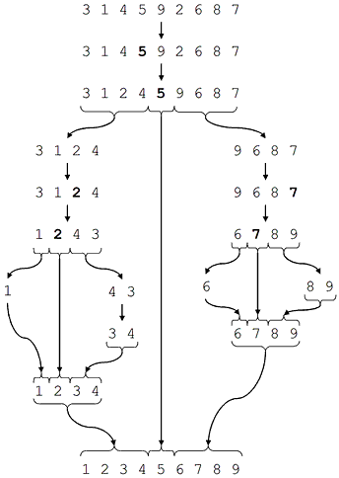
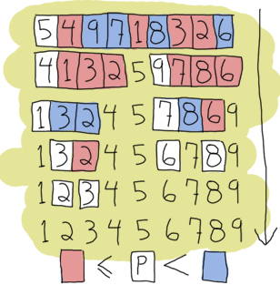
Example

Slide 14
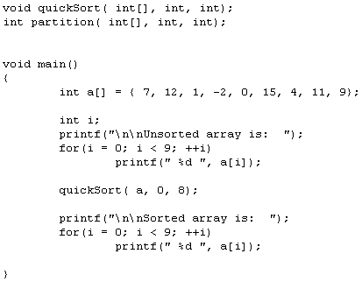
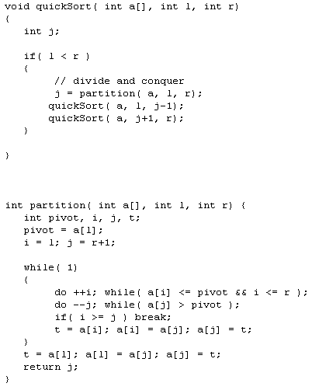
Algorithm
Pivot을 잘 못고르면
최악의 경우 n²회 swap: O(n²)

Slide 15
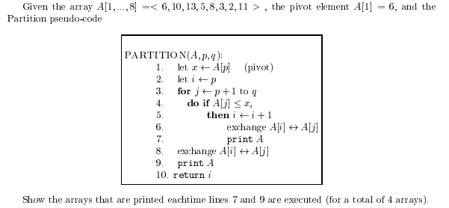

Quiz. cs.nyu.edu/web/Academic/Graduate/exams

Slide 16
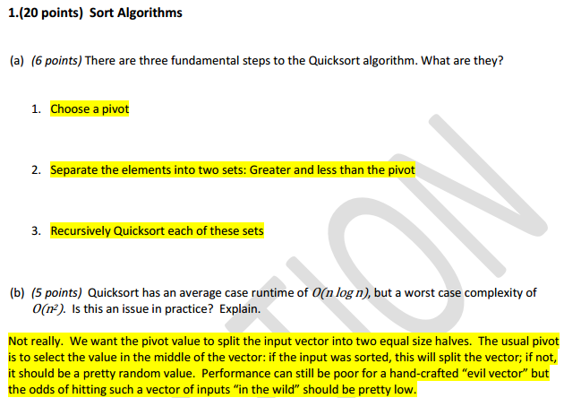
Quiz. http://www.cs.cornell.edu/courses/cs2110/2016sp/

Slide 17

Quiz. www.cs.colorado.edu/~main/questions/
Quicksort가 worst case가 되는 경우는?

Slide 18
HOMEWORK
Bubble, Selection, Insertion, Quick Sorting 방법들을 다음의 데이터에 따라 수행시간비교 그래프 그릴것.
int a[10], int a[100], int a[1000], int a[10000], int a[100000] 그 이상은 자유
Internet open source 사용가능하지만, 최대한 직접 coding
* a[ ]의 데이터는 랜덤으로 생성

Slide 19
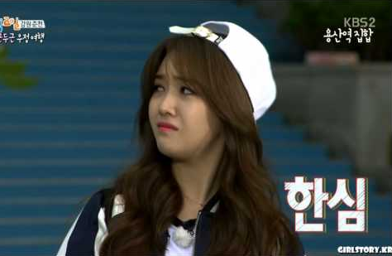
Find kth smallest number
Unsorted set of integer, find kth smallest number
무식한 Algorithm
- Sort하고, k번째 select

Slide 20
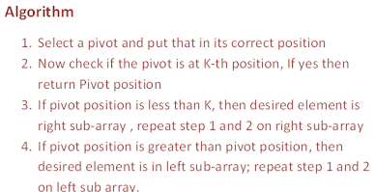

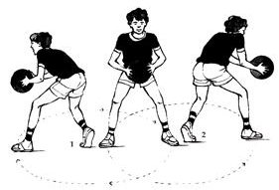
How about this?
Pivot: 회전축

Slide 21
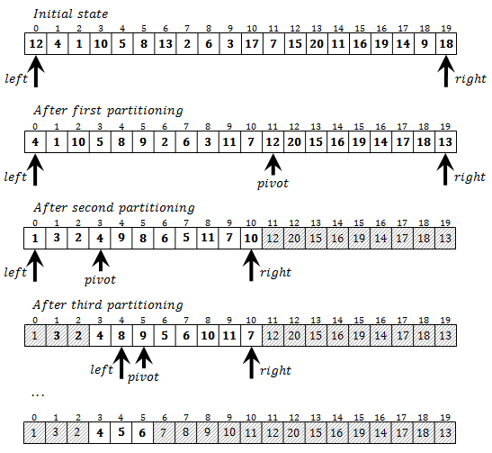
Unsorted case: kth smallest 찾기
정렬되지 않은 n개의 정수가 있을때, k번째 작은 수 찾기

Slide 22
Worst : O(n)
Average : O(logn)

